Slide 1
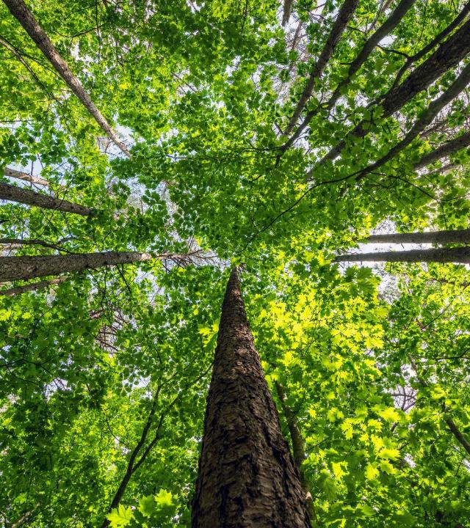
Klimatbarometern - 2025
Världsnaturfonden, WWF
Anders Lundqvist
Johanna Hemberg
19 februari 2025

Slide 2
Om undersökningen
Om undersökningen
Målgrupp: Allmänheten 18-79 år
Metod: Webbenkät
Fältperiod: 27 januari – 4 februari 2025
Antal intervjuer: 2016 intervjuer
Om undersökningen: Undersökningen har genomförts av Verian på uppdrag av Världsnaturfonden, WWF. Den bygger på 2016 intervjuer med svenska allmänheten 18-79 år. Datainsamlingen har genomförts i den slumpmässigt rekryterade Sifopanelen.

Slide 3
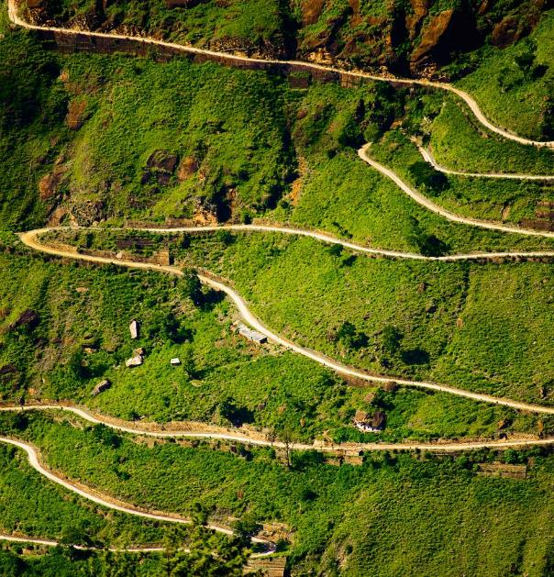
Läsanvisningar
Om undersökningen
      Andelarna som nämns i rapporten vid skalfrågor är en sammanslagning av de positiva respektive de negativa andelarna. Skillnaderna som tas upp i rapporten är genomgående signifikanta.
      Signifikanta skillnader mellan undergrupper eller år med plus (+) eller minus (-).
      Resultatet har vägts på kön, ålder och region.

Slide 4
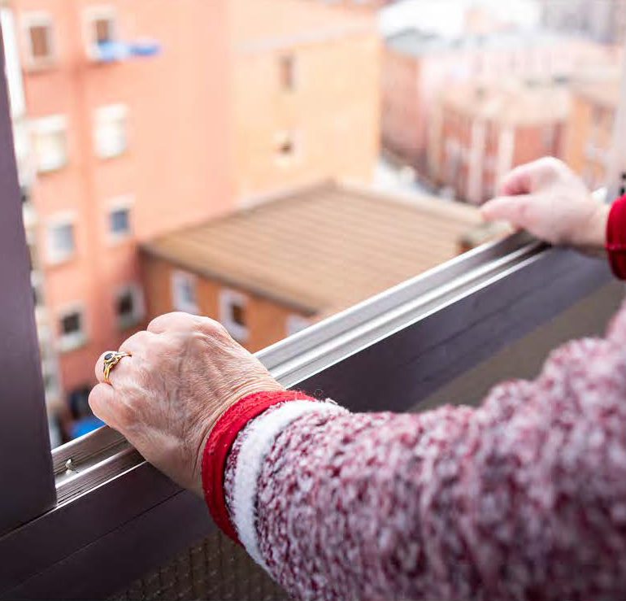
Oro

Slide 5
Oron för politisk extremism ökar tydligt
Oro
Oro för samhällsföreteelser
            Vilken eller vilka av dessa samhällsföreteelser i världen oroar dig mest?
            Kvinnor i högre utsträckning oroliga för klimatförändringar.
          Bland unga kvinnor, 18-29, ökar de som oroar från 56 procent 2024 till 69 procent 2025.
          De yngsta är annars mer oroliga än äldre för ekonomisk kris, fattigdom och hög arbetslöshet.
          Oron för klimatförändringar mer jämn mellan storstäderna och resten av Sverige jämfört med förra året, med anledning av en ökning i oro utanför storstäderna.
            Andel i %
+
+
            Bas: 2025, 2016 intervjuer, 2024 (2000), 2023 (2186),

Slide 6
Tydlig trend upp över tid, högst 2021
Oro
Oro för klimatförändringarna över tid
            Vilken eller vilka av dessa samhällsföreteelser i världen oroar dig mest? Klimatförändringar
            Andel i %
            Bas: Alla, antalet intervjuer 2025 (2016), 2024 (2000), 2023 (2186), 2022 (2000), 2021 (2003), 2020 (1001), 2019 (1000), 2018 (1000)

Slide 7
Yngre och äldre oroar sig för olika saker
Oro
Oro för olika miljöproblem
            Vilka miljöproblem oroar dig mest? Välj max tre svarsalternativ
            Män mer oroliga för klimatförändringar än föregående år, förändringarna sker bland yngre män.
            Yngre oroar sig i högre grad för överkonsumtion, förlust av biologisk mångfald samt att vild natur försvinner, jämfört med äldre.
            Äldre däremot oroar sig i högre grad för plast och föroreningar i haven, skövling av och bränder i regnskog och utsläpp av miljögifter jämfört med yngre.
            Andel i %
            Bas: Alla, 2016 intervjuer (ytterligare svarsalternativ: Försurning av våra hav och sötvatten, 9%, Illegal handel och tjuvjakt 4%, Invasiva arter 6%, Skogens naturvärden förloras på grund av ohållbart brukande 6%, Förlust av ekosystemtjänster 4%, Dåligt skydd av land och hav 6%, Annat, 1%, Jag oroar mig inte för miljön, 3%, Tveksam, vet ej 2%

Slide 8
Oron för regnskogen minskar tydligt sedan 2022
Oro
Oro för olika miljöproblem
            Vilka miljöproblem oroar dig mest? Skövling av och bränder i regnskog
            2025 är det unga som sticker ut, till skillnad från 2019.
            Unga uppger 2025 i lägre grad att de oroar sig för skövling av och bränder i regnskog i jämförelse med andra, för 6 år sedan var detta inte lika tydligt.
            Bland unga är siffan endast 11 procent 2025.
            Andel i %
            Bas: Alla, antalet intervjuer 2025 (2016), 2024 (2000), 2023 (2186), 2022 (2000), 2021 (2003), 2020 (1001), 2019 (1000)

Slide 9
Oron för plast och föroreningar i haven, har planat ut
Oro
Oro för olika miljöproblem
            Vilka miljöproblem oroar dig mest? Plast och föroreningar i haven
            2025 är det till skillnad från 2019 främst kvinnor som sticker ut.
            2019 uppgav 45 procent av kvinnor att de oroade sig för plast och föroreningar i haven, 2025 är siffran 25 procent.
            Bland män har siffran också fallit, men inte lika dramatiskt, från 36 procent till 25 procent.
            Andel i %
            Bas: Alla, antalet intervjuer 2025 (2016), 2024 (2000), 2023 (2186), 2022 (2000), 2021 (2003), 2020 (1001), 2019 (1000)

Slide 10
Personliga oron för klimatets påverkan ökar successivt
Oro
Allmänhetens upplevelser av klimatoro
            Påstående: Jag oroar mig för hur klimatförändringarna kommer att påverka…
            Andelar i %
Utveckling över tid
            Andel instämmer (4+5) i %
46%
…min framtid
…kommande generationer
73%
            Bas: Alla, 2016 intervjuer

Slide 11
En av fem tänker på klimatförändringarna dagligen
Oro
Hur ofta allmänheten tänker på klimatförändringarna
            Hur ofta tänker du på klimatförändringarna och den globala uppvärmningen?
Kvinnor svarar i högre grad än män att de tänker på klimatförändringarna så gott som dagligen. Detsamma gäller de äldsta i undersökningen, de som är 65-79 år.
Äldre män sticker dock ut i jämförelse med andra män, 25 procent av män i gruppen 65-79 år tänker på klimatförändringarna så gott som dagligen.
            Andel i %
            Bas: Alla, 2016 intervjuer

Slide 12
Nästan en av tio tänker på förlusten av djur och natur dagligen
Oro
Hur ofta allmänheten tänker på förlusten av natur och djur, biologisk mångfald
            Hur ofta tänker du på förlusten av natur och djur (biologisk mångfald)?
Åtta procent uppger att de tänker på förlusten av natur och djur, biologisk mångfald, så gott som dagligen.
Kvinnor svarar i större utsträckning att de tänker på det så gott som dagligen.
Äldre män sticker ut i jämförelse med andra män, tre av tio svarar minst någon gång i veckan.
            Andel i %
            Bas: Alla, 2016 intervjuer

Slide 13
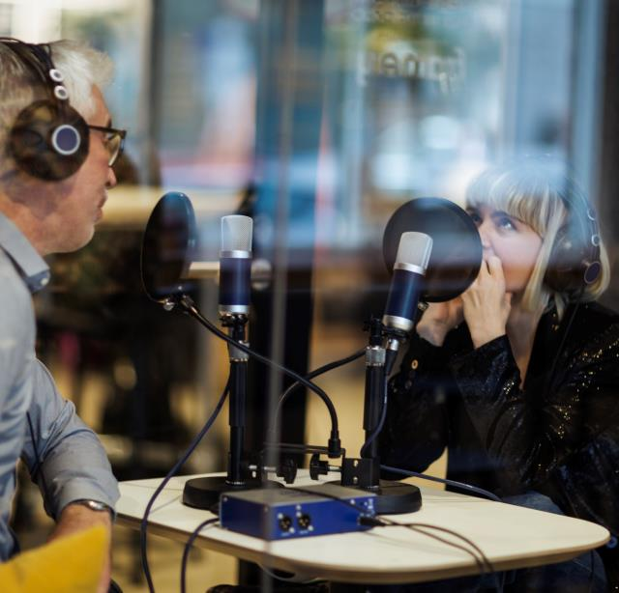
Uppfattning om klimatpolitiken

Slide 14
En majoritet anser att politiker bör ansvaret
Uppfattning om klimatpolitiken
Uppfattning om ansvar för klimatförändringarna
            Flest anser att det är politiker som ansvarar mest för att stoppa klimatförändringarna.
            Kvinnor anser i något högre grad än män att det är företagens ansvar. Det anser även de unga jämfört med äldre åldersgrupper.
            Likt förra mätningen anser 50-64 åringarna (särskilt män) i högre grad än övriga att det är individens ansvar.
            Trycket på politikerna har ökat från föregående år.
            Vem anser du ansvarar mest för att stoppa klimatförändringarna?
            Andel i %
            Bas: Alla, 2016 intervjuer
Notes:
Förra året: Färre tycker privatpersoner och fler tycker politiker. Ökningen sker framförallt bland män.

Slide 15
Fortsatt många som vill att politiker borde göra mer
Uppfattning om klimatpolitiken
Uppfattning om politiker och beslutsfattare borde göra mer
            Sju av tio anser att politikerna borde göra mycket mer för att begränsa klimat-förändringarna, i linje med 2024 och 2023.
            Gruppen 50-64 åringar instämmer i något lägre grad med påståendet (63%), vilket skulle kopplas till deras inställning till privatpersonernas ansvar.
            Påstående: Våra politiker och beslutsfattare borde göra mycket mer för att begränsa klimatförändringarna.
            Andelar i %
Utveckling över tid
            Andel instämmer (4+5) i %
69%
            Bas: Alla, 2016 intervjuer

Slide 16
7 av 10 anser att klimatpolitiken borde vara mer ambitiös
Uppfattning om klimatpolitiken
Regeringens klimatpolitik
            Hur väl instämmer du i följande påståenden?
            Kvinnor instämmer i högre grad än män i samtliga påståenden.
            Män i gruppen 50-64 sticker ut genom att instämma i lägre grad än övriga i alla tre påståenden.
            Det finns ett glapp mellan storstadsbor och övriga Sverige när det kommer till klimatpolitik, där storstadsbor i något högre utsträckning tycker att regeringen ska driva en ambitiös klimatpolitik (70% mot 65%).
            Andel i %
Andel 4+5
67%
67%
70%
            Bas: Alla, 2016 intervjuer
Notes:
Nya frågor för i år

Slide 17
Kollektivtrafik viktigast för omställning på landsbygden
Uppfattning om klimatpolitiken
Klimatpolitik på landsbygden
            Vilken av följande klimatpolitiska åtgärder för omställningen på landsbygden i Sverige tycker du är viktigast?
            Satsning på kollektivtrafik och service anser de flesta är de viktigaste klimatpolitiska åtgärderna för omställning på landsbygden.
          De som är 50 år och äldre anser i högre grad att utökandet av service på landsbygden är viktig än yngre.
          Kvinnor (37%) och yngre (41%) tycker i större utsträckning att satsningar på kollektivtrafiken är viktigast.
          I jämförelse med 2023 faller fiber tillbaka och kollektivtrafiken ökar, den senare hela 7 punkter bland män.
          Väldigt få anser att priset är avgörande, utanför storstäderna svarar 11 procent billigare kollektivtrafik på landsbygden.
          Inga större skillnader mellan stadsregionerna och övriga Sverige.
            Andel i %
+
-
            Bas: Alla, 2016 intervjuer, 2023 (2186)
Notes:
Inga större skillnader mellan stadsregionerna och övriga Sverige.

Slide 18
Ökad kollektivtrafik viktigaste åtgärden för Sveriges städer
Uppfattning om klimatpolitiken
Klimatpolitik i Sveriges städer
            Vilken av följande klimatpolitiska åtgärder för Sveriges städer tycker du är viktigast?
            Ökad och billigare kollektivtrafik anses vara de viktigaste klimatpolitiska åtgärderna för Sveriges städer.
          Den äldsta åldersgruppen tycker att ökad kollektivtrafik är det viktigaste, medan den yngsta åldersgruppen tycker att reseavdrag för kollektivtrafikkort och cykel mellan bostad och arbete är viktigast.
          Bland storstadsbor är stödet för ökad kollektivtrafik betydligt högre än övriga Sverige.
          I jämförelse med 2023 ser vi några mindre ökningar, men endast en säkerställd förändring, en minskning när det kommer till cykel- och gångbanor.
            Andel i %
-
            Bas: Alla, 2016 intervjuer, 2023 (2186)
Notes:
Stockholm, Göteborg Malmö – jättestort stöd för ökad kollektivtrafik.

Slide 19
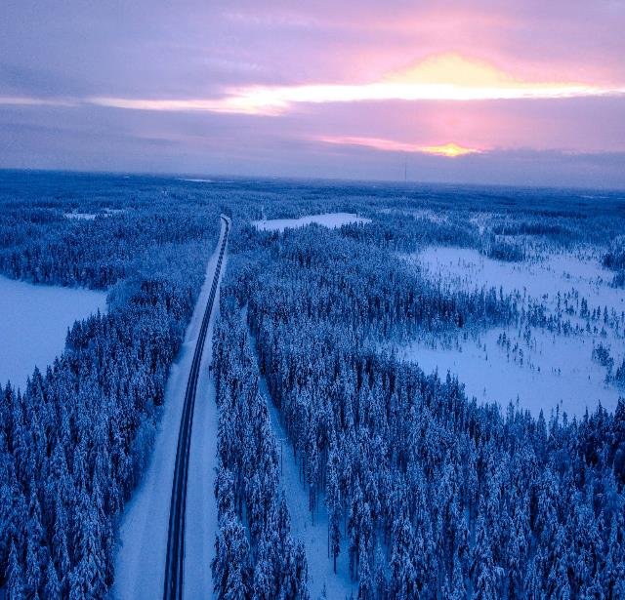
Upplevelsen av djur och natur

Slide 20
Allt färre uppger sig vara påverkade av klimatförändringar
Upplevelsen av djur och natur
Påverkan på livet från klimatförändringar
            En signifikant lägre andel av allmänheten uppger sig vara påverkade av de klimatförändringar som redan ägt rum, vi ser en skillnad bara från förra året, men än mer tydligt på längre sikt.
            Skillnaden mellan män (56%) och kvinnor (63%) är ungefär 7 punkter, 2024 var skillnaden 10 punkter.
            Skillnaden är också något högre bland de äldsta, ungefär 5 punkter högre (64%)
            Anser du att de klimatförändringar som redan ägt rum påverkar ditt liv idag?
            Andel i %
59% ja
2024: 65%
2017: 74%
            Bas: Alla, 2016 intervjuer

Slide 21
Många upplever mildare och kortare vintrar
Upplevelsen av djur och natur
Upplevelse av effekter av globala klimatuppvärmningar
            Vad upplever du i din vardag, som du tror är en effekt av de globala klimatuppvärmningarna?
          En majoritet uppger att de upplever mildare och kortare vintrar.
          Unga uppger i högre grad att de upplever varmare somrar, mer torka och ökat antal bränder.
          De stora skillnaderna på åtta års sikt är att betydligt fler upplever varmare somrar, ökat antal bränder samt att betydligt färre säger sig uppleva ökade luftföroreningar.
            Andelar i %
            Bas: Alla, 2016 intervjuer, 2017 (1646)

Slide 22
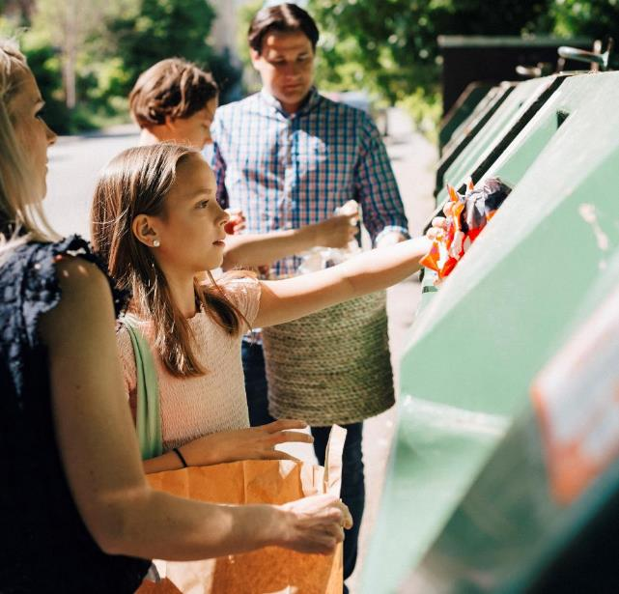
Beteenden och val

Slide 23
Få tydliga beteendeförändringar, kompost undantag
Beteenden och val
Beteendeförändringar till fördel för mångfald av djur och natur
            Har du gjort något av nedanstående under de senaste 12 månaderna i syfte att öka mångfalden av djur och natur?
            Totalt åtta av tio har gjort något i syfte att öka mångfalden av djur och natur.
            Kvinnor uppger i högre grad att de har gjort någonting, men det förekommer inga tydliga skillnader mot det beteende allmänheten uppvisade 2024.
            I jämförelse med 2023 ser vi dock ökningar gällande gräsmattan samt komposten.
            Andel i %
+ (i jämförelse med 2023)
+ (i jämförelse med 2023)
* Formuleringen 2023: Låtit bli att klippa gräsmattan för att fröer ska kunna sprida sig mer
            Bas: Alla, 2016 intervjuer

Slide 24
Var tredje shoppar mer hållbart nu jämfört med ett år sedan
Beteenden och val
Hållbara beteenden
            Hur väl instämmer du i följande påståenden om dina beteenden idag jämfört med 12 månader sedan?
Drygt var tre av tio uppger att de reser, äter och shoppar mer hållbart än för 12 månader sedan. Nästan lika många uppger att de äter och reser mer hållbart.
Storstadsborna uppger i högre grad att de reser mer hållbart än resten av allmänheten (32 gentemot 26 procent).
Kvinnor uppger sig agera mer hållbart än vad män gör inom alla kategorier, mest tydlig är skillnaden när det kommer till shopping (43 mot 24 procent).
            Andel i %
Andel 4+5
33%
29%
28%
            Bas: Alla, 2016 intervjuer

Slide 25

Kunskap

Slide 26
66% underskattar minskningen*
Kunskap
            Vad av följande stämmer bäst kopplat till biologisk mångfald globalt, tror du? Sedan 1970 har bestånden av vilda ryggradsdjur (fiskar, fåglar, däggdjur, groddjur och reptiler)…
            Andel i %
Kunskap om biologisk mångfald
            Ungefär 10 procent av allmänheten vet eller gissar rätt och svarar att sedan 1970 har bestånden av vilda ryggradsdjur minskat med 70 procent.
              Två tredjedelar av allmänheten underskattar minskningen och var femte person kan inte uppge ett svar på frågan.
            Äldre underskattar i högst grad minskningen.
            Resultatet ligger tydligt i linje med tidigare år.
            *baserat på de senaste siffrorna från LPR 2024 (73%)
            Bas: Alla, 2016 intervjuer

Slide 27
Starkast koppling till djurarters försvinnande
Kunskap
Uppfattning om konsekvenser av minskad biologisk mångfald
            Tydligt starkast koppling mellan minskad biologisk mångfald och sämre pollinering, fler djurarter försvinner samt brist på fisk i hav och vattendrag.
            Allmänheten upplever en rad fenomen som mindre tydligt kopplade till minskad biologisk mångfald.
            Här följer en rad olika fenomen. Ange vilka du tror är saker som kan hända som en konsekvens av att den biologiska mångfalden minskar.
            Andel i %
-
-
-
-
-
-
-
Dessa är medvetet
inkorrekta svarsalternativ.
            Bas: Alla, 2016 intervjuer
            *…i någon högre grad

Slide 28
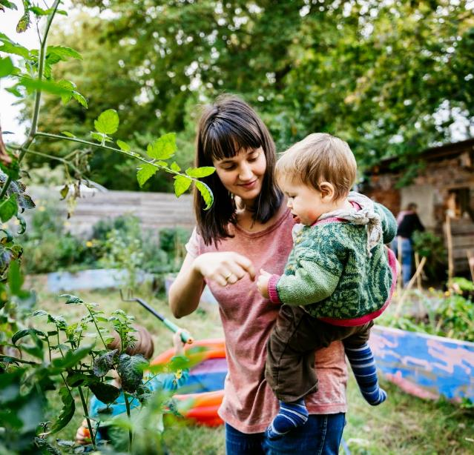
Sammanfattning

Slide 29
Sammanfattning
Sammanfattning av undersökningen
Oro
    Oron för klimatförändringarna ligger i nivå med hur det sett ut de senaste tre-fyra åren.
    Både politisk extremism och organiserad brottslighet ökar från föregående år.
    Samtidigt som oron för klimatförändringarna ligger högt finns det oro för olika typer av miljöproblem som tydligt minskar genom åren, två tydliga exempel är oron för regnskogen och haven.
    Oron för hur klimatförändringar kommer påverka ens framtid har däremot ökat successivt från 2018 (från 34% till 46%).
    Nästan tre av fyra oroar sig för hur klimatförändringarna kommer att påverka kommande generationer. Oron är högre bland kvinnor och bland äldre män.
Uppfattning om klimatpolitiken
              Sju av tio anser att politiker och beslutsfattare borde göra mycket mer för att begränsa klimatförändringarna. Siffrorna ligger helt i linje med 2024 och 2023.
              När det kommer till vilka klimatpolitiska åtgärder som är viktigast för landsbyggnaden ser är numer kollektivtrafik det som toppar listan.
              Fortsatt väldigt få som ser priset som avgörande, inte ens bland de som bor utanför storstadsregionerna.

Slide 30
Sammanfattning
Sammanfattning av undersökningen
Upplevelsen av djur och natur
    Att färre och färre anser sig vara påverkade i sitt dagliga liv av de klimatförändringar som redan ägt rum än vad undersökningarna tidigare år visat. 2017 var siffran 74 procent, nu är siffran 59 procent.
    En tydligt majoritet, 62 procent, uppger att de upplever mildare och kortare vintrar. De stora skillnaderna på åtta års sikt är dock att betydligt fler upplever varmare somrar (26 mot 18 procent) och ökat antal bränder (25 mot 12 procent) samt att färre säger sig uppleva ökade luftföroreningar (14 mot 32 procent).
Beteenden och val
    Totalt åtta av tio har gjort något i syfte att öka mångfalden av djur och natur. Starka siffror, men inga tydliga ökningar från tidigare år, med ett undantag. En allt högre andel uppger att de anlagt en öppen kompost för att attrahera insekter och kräldjur.
    Ungefär tre av tio uppger att de reser, äter och shoppar mer hållbart än för 12 månader sedan. När det gäller mat och resor är det dock fler som inte instämmer i påståendena.
    Storstadsborna uppger i högre grad att de reser mer hållbart än resten av allmänheten (32 gentemot 26 procent).
    Kvinnor uppger sig agera mer hållbart än vad män gör inom alla kategorier, mest tydlig är skillnaden när det kommer till shopping (43 mot 24 procent).

Slide 31
Slutsatser och tankar inför framtiden
Avslutande tankar
    Att oron för klimatförändringarna ökar över tid samtidigt som oron för två miljöproblem som borde vara väldigt tydligt kopplade till klimatförändringar i form av regnskogen och haven minskar är både intressant och lite motsägelsefullt. En möjlig förklaring är att oron kommit ”närmare”
    Men, årets undersökning visar att allt färre uppger sig vara personligt påverkade av klimatförändringar, samtidigt som oron för hur klimatförändringarna är oförändrade och trycket på politikerna att lösa problem ligger högt. Handlar det samtidigt om en anpassning till nya omständigheter?
    En högre andel unga män uppger sig vara oroliga för klimatförändringar är en förändring från föregående år. Att unga i högre grad oroar sig för överkonsumtion och förlust av biologisk mångfald samt att äldre i högre grad oroar sig i för plast och föroreningar i haven, skövling av och bränder i regnskog och utsläpp av miljögifter bör tas i beaktandet av utformningen av kommunikationsinsatser.
    En rad olika frågor skapar en samlad bild av att luftföroreningar och luftkvalitet tappat i slagkraft bland allmänheten. Luftföroreningar rankar lågt bland miljöproblemen allmänheten oroar sig för, ökade luftföroreningar är en av de indikatorer som faller mest tydligt över 8 år när det kommer till vad man upplever i sin vardag, kopplingen mellan minskad biologisk mångfald och sämre luftkvalitet tappar nio punkter från föregående år. Är luftföroreningar ett miljöproblem som allmänheten ändå tycker att ”vi” kommit ganska långt på vägen med att lösa?

Slide 32
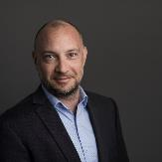
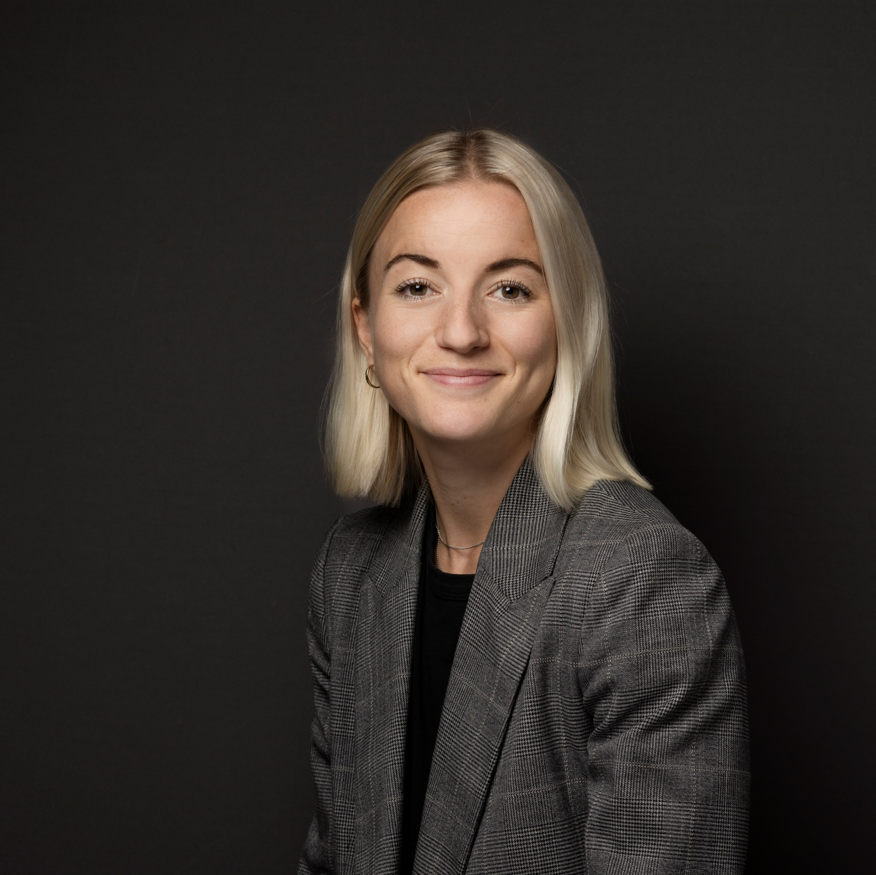
Anders Lundqvist
Johanna Hemberg
anders.lundqvist@veriangroup.com
johanna.hemberg@veriangroup.com
© 2025 Verian Group. All rights reserved. Please see www.veriangroup.com for further details.

